Slide 1

Команда
“КНПН”
Проект
“Воздушно-инженерная школа
(CanSat в России)”
Команда
Екимиани Роман
Электронщик, 2 год участия в ВИШ
Клишин Илья
Конструктор, 2 год участия в ВИШ
Юбко Артемий
Программист, 2 год участия в ВИШ
Куратор Черкасова Марина
9 год участия в ВИШ
Notes:
Рома
Здравствуйте! Мы команда КНПН. Меня зовут Роман, это Илья и Артемий. Сегодня мы хотим представить вам наш проект аппарата.

Slide 2

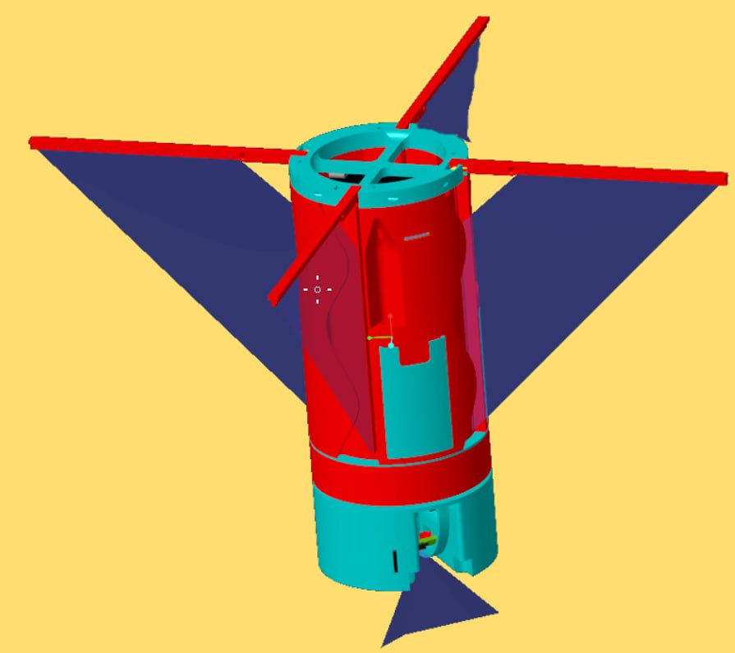
Обязательные задачи проекта
Измерение распределения давления и температуры во время полета
Получение и интерпретация данных с 3-х осевого акселерометра и магнитометра
Прием телеметрии на собственной наземной станции
Обеспечение работы бортового оборудования не менее 3-х часов
Обеспечение скорости спуска в пределах 5-10 м/с
Бесконтактная фиксация момента отделения от РН
Notes:
Рома
Наши обязательные задачи соответствуют регламенту.

Slide 3
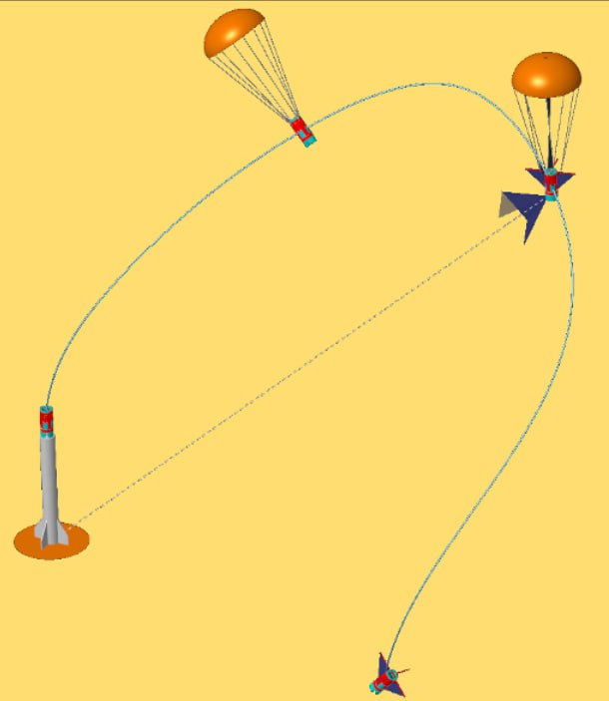
Исследовательская задача
Стабилизация аппарата
Раскрытие парашюта
Общая исследовательская задача – разработка системы управления камерой для ее наведения в процессе полета на произвольную статичную точку на земле (точку старта). Для ее осуществления производится построение ориентации аппарата и раскрываются тканевые стабилизаторы.
Наведение камеры и видеозапись
Направление на цель
Пуск
Посадка
Notes:
Рома
Наша исследовательская задача – разработка системы управления камерой для ее наведения в процессе полета на произвольную статичную точку на земле (точку старта).

Slide 4
Дополнительные задачи проекта
Сохранение телеметрии на SD карту
Построение ориентации аппарата в пространстве
Стабилизация аппарата во время полета
Связь двух бортовых вычислителей по Bluetooth
Видеозапись полета
Сбор данных GPS о положении аппарата в пространстве
Построение траектории полета аппарата по координатам GPS
Световая индикация состояния аппарата
Подача звукового сигнала для облегчения поиска аппарата
Использование радиомаяка для облегчения поиска аппарата
Анализ телеметрии аппарата на приемном пункте в режиме реального времени
Наведение камеры на точку старта
Notes:
Рома
Также мы поставили ряд дополнительных задач. Прочитать все.

Slide 5
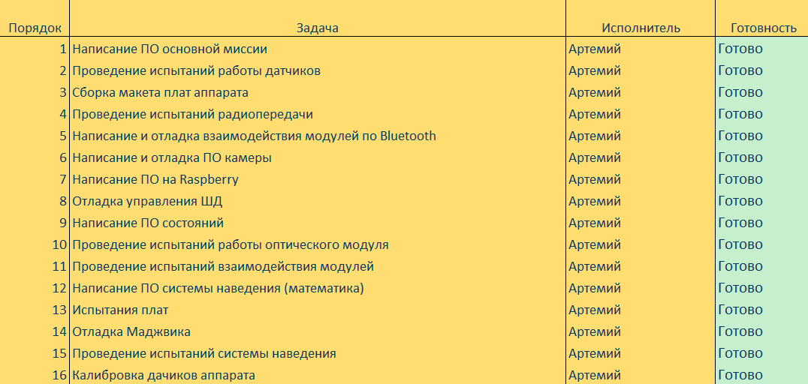
Степень реализации проекта

Slide 6
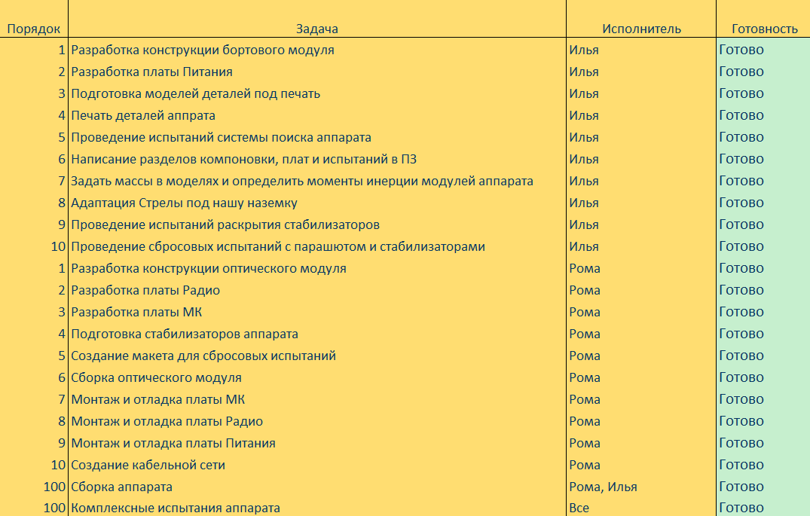
Степень реализации проекта

Slide 7
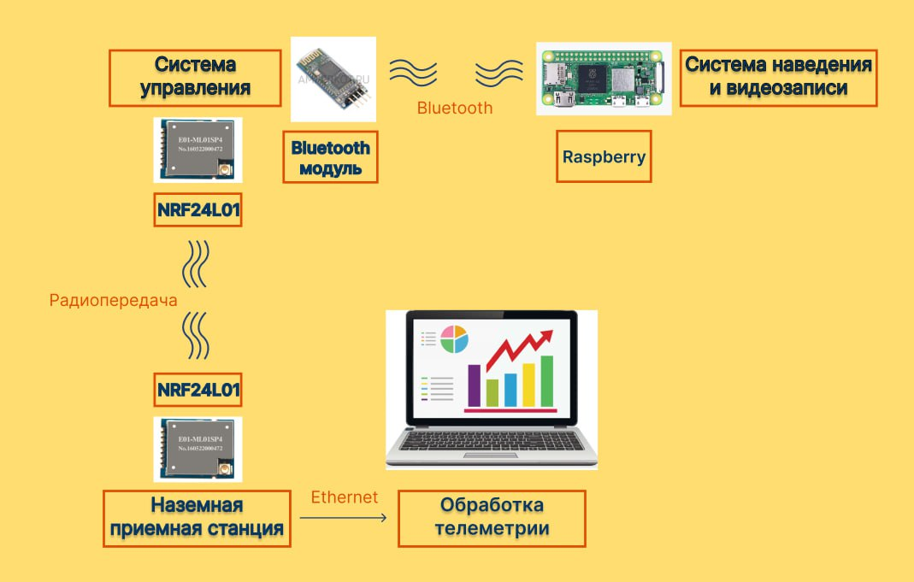
Обмен данными
Notes:
Артемий
На протяжении всего полета аппарат передает телеметрию на наземную приемную станцию, связанную с ПК по кабелю Ethernet. Система управления общается с системой наведения и видеозаписи по Bluetooth.

Slide 8
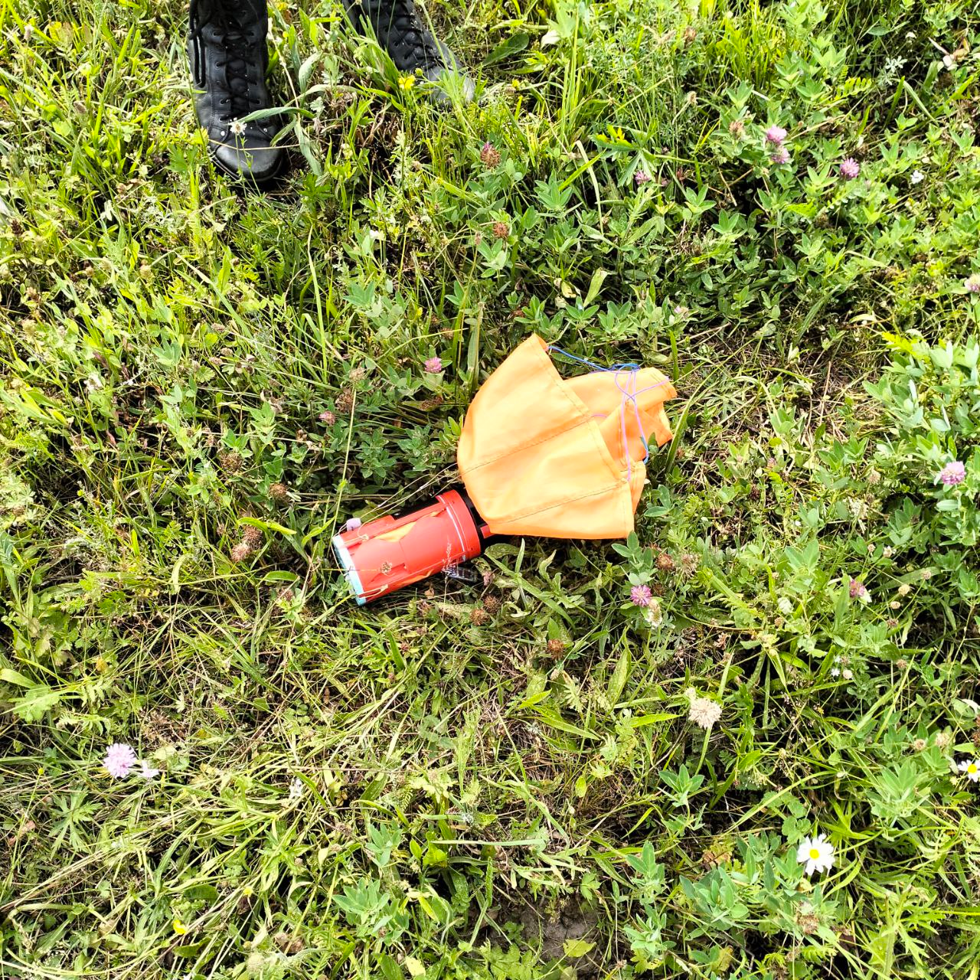
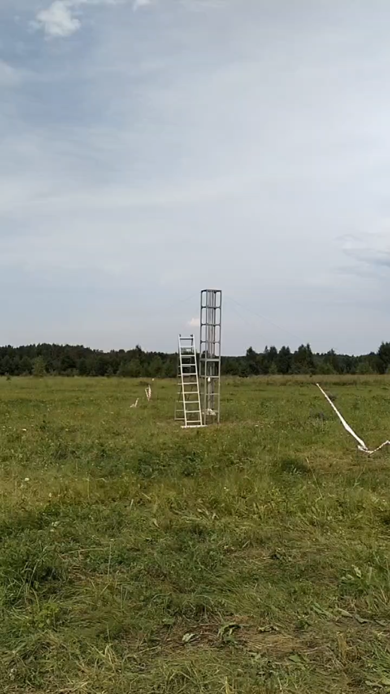
Результаты запуска
Notes:
Рома
из-за ошибки при тестировании аппарата в день пусков разъём аккумулятора был не до конца вставлен в плату, и при небольшом падении ракеты штекер аккумулятора выпал.
В связи с этим аппарат стартовал без питания.

Slide 9
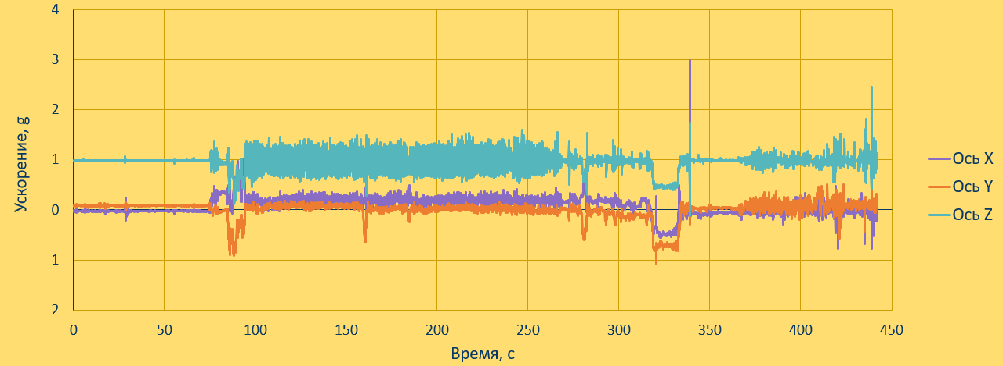
Ускорение по трем осям
Notes:
Рома

Slide 10
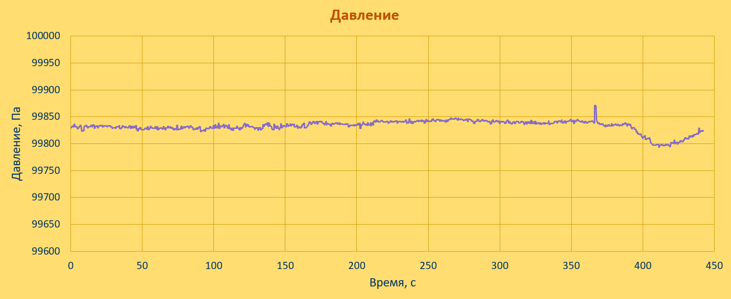
Давление
Notes:
Илья

Slide 11
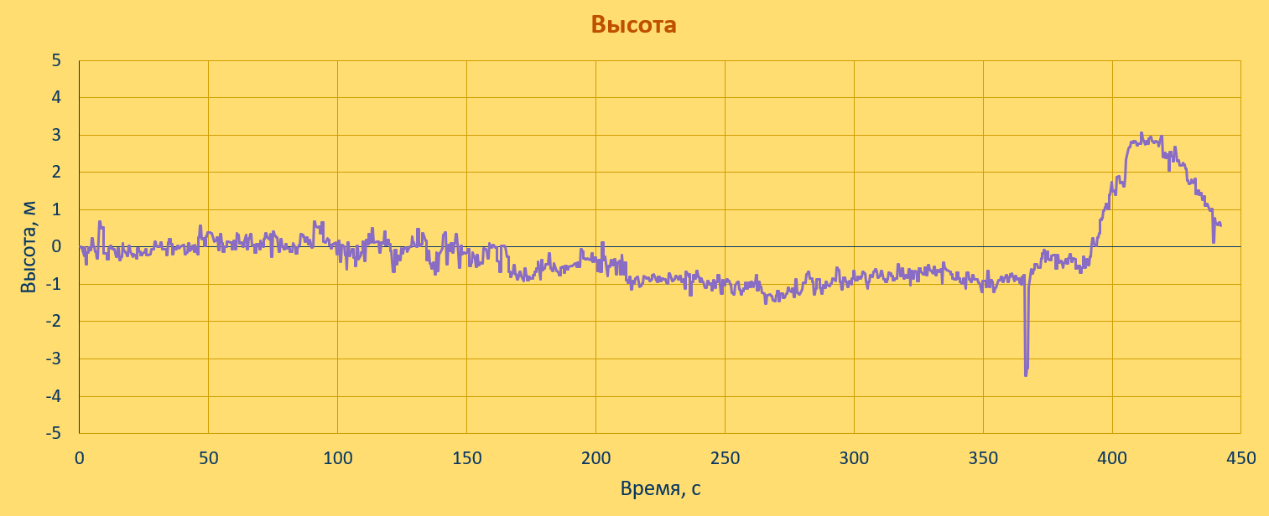
Высота
Notes:
Илья

Slide 12

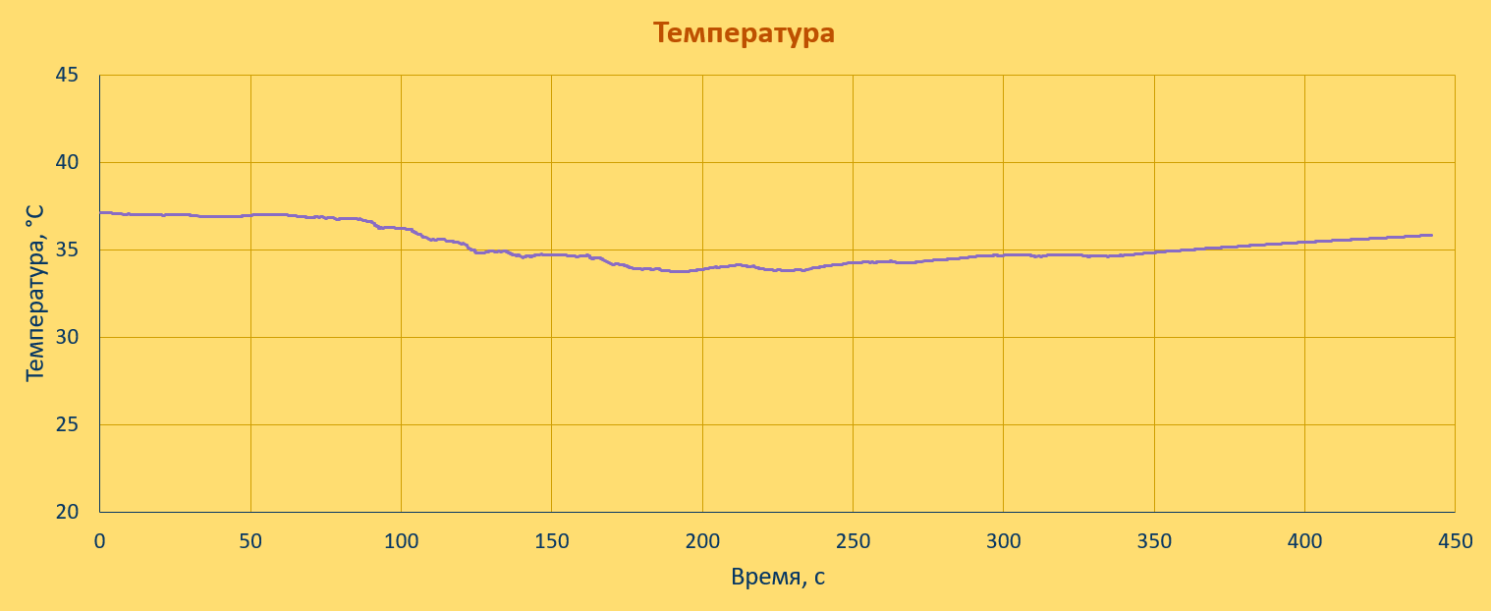
Температура
Notes:
Илья

Slide 13
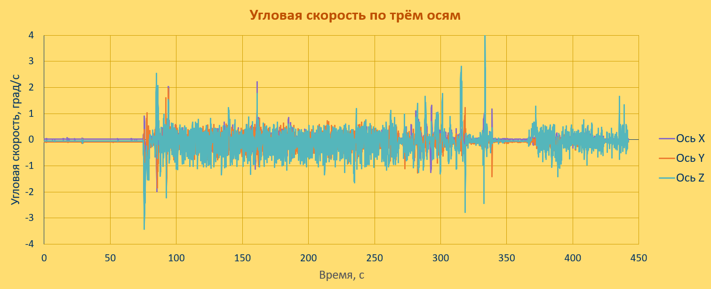
Угловая скорость
Notes:
Рома

Slide 14
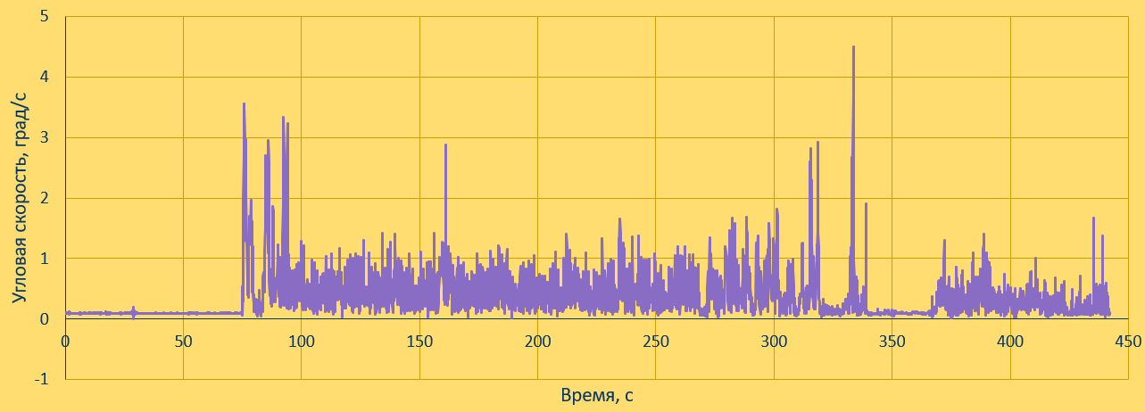
Модуль вектора угловой скорости
Notes:
Рома

Slide 15
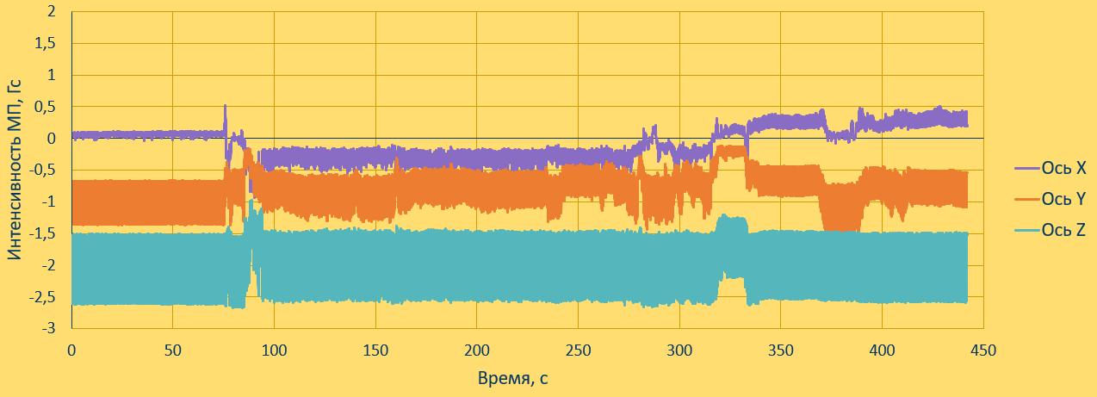
Интенсивность магнитного поля по трем осям
Notes:
Рома

Slide 16
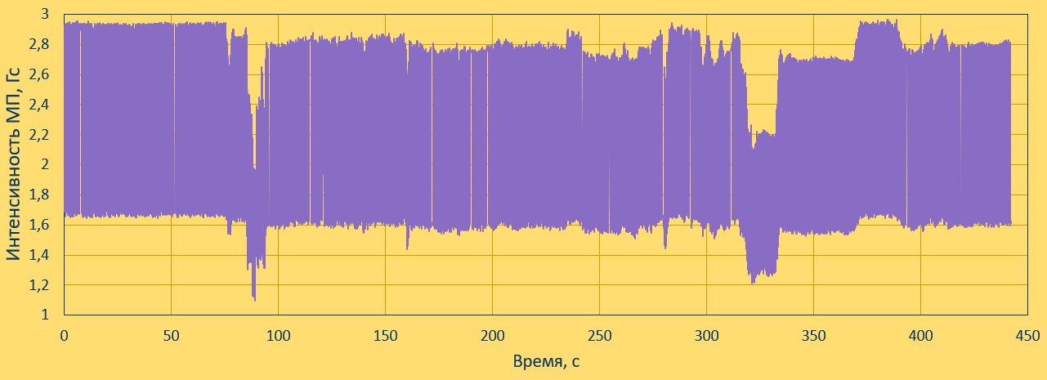
Модуль вектора интенсивности магнитного поля
Notes:
Рома

Slide 17
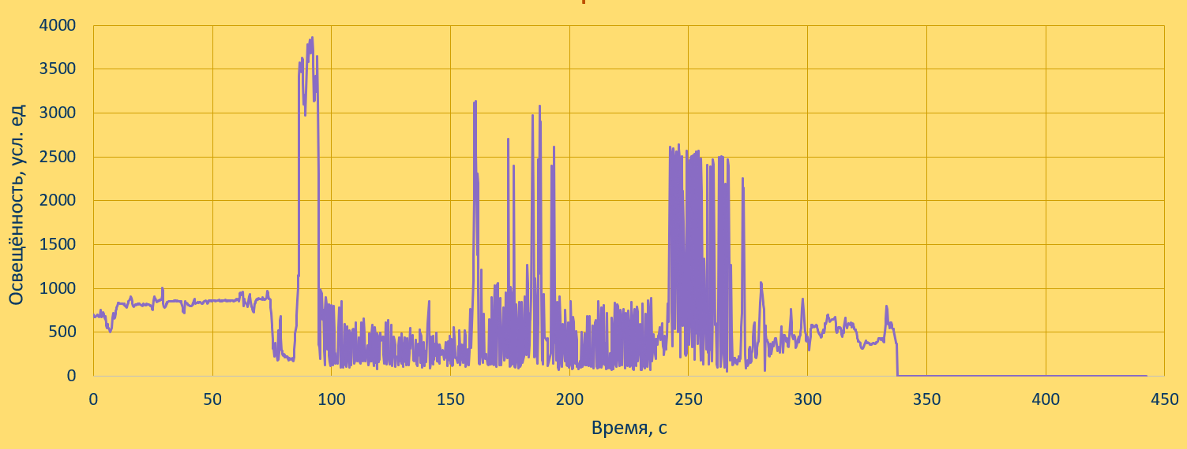
Освещенность
Notes:
Илья

Slide 18
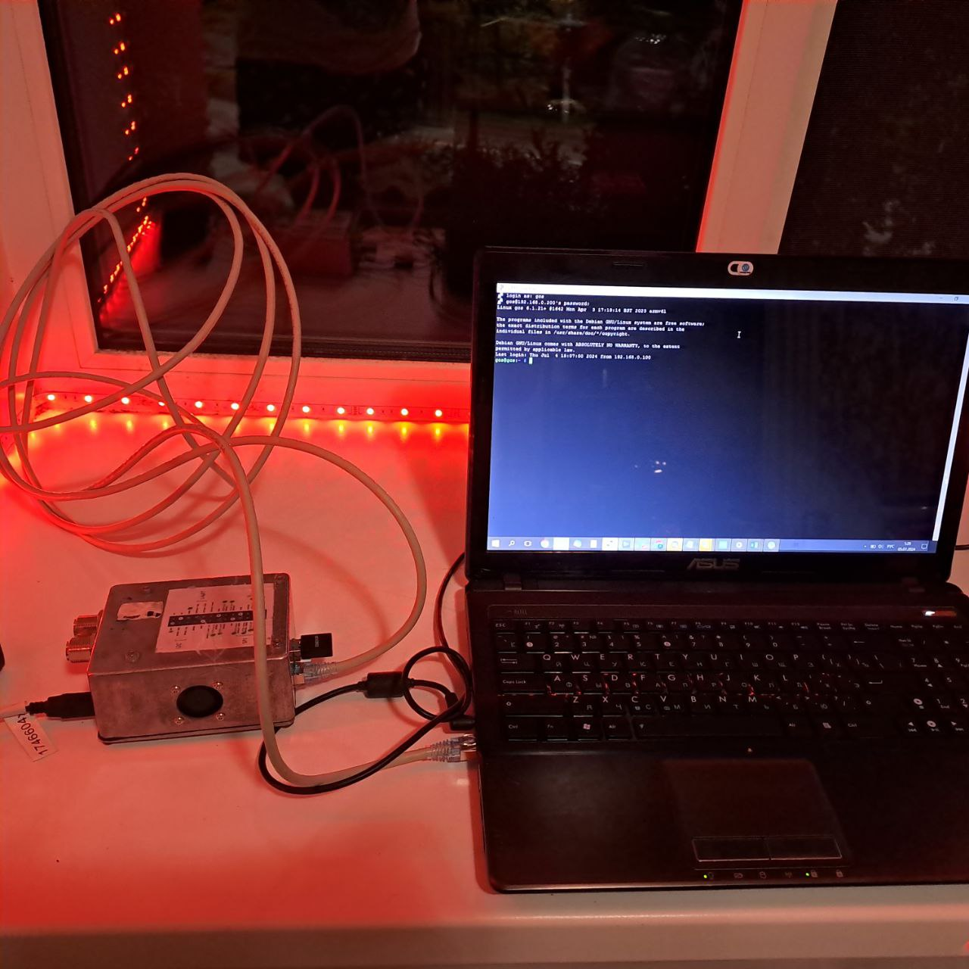
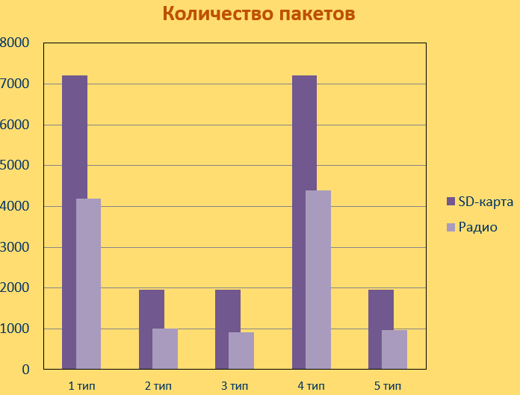
Телеметрия
Notes:
Рома
Записано пакетов по радио за полет:
1 - 826
2 - 841
3 - 200
Записано пакетов на SD-карту за полет:
1 - 976
2 - 977
3 - 243

Slide 19
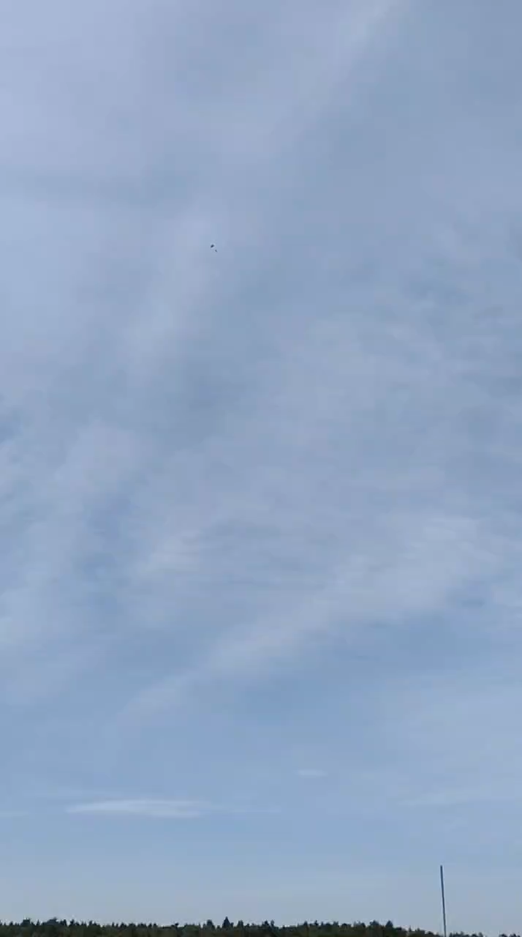
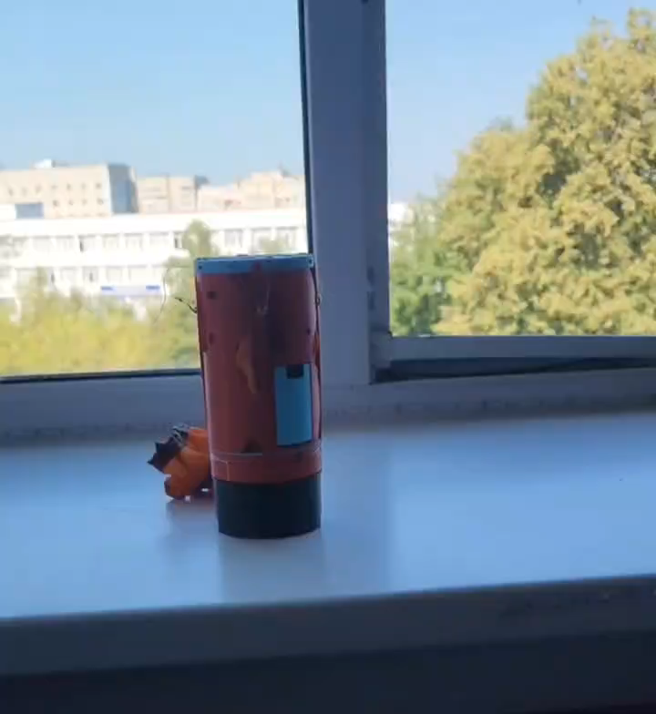
Система спасения и стабилизации
Notes:
Илья

Slide 20
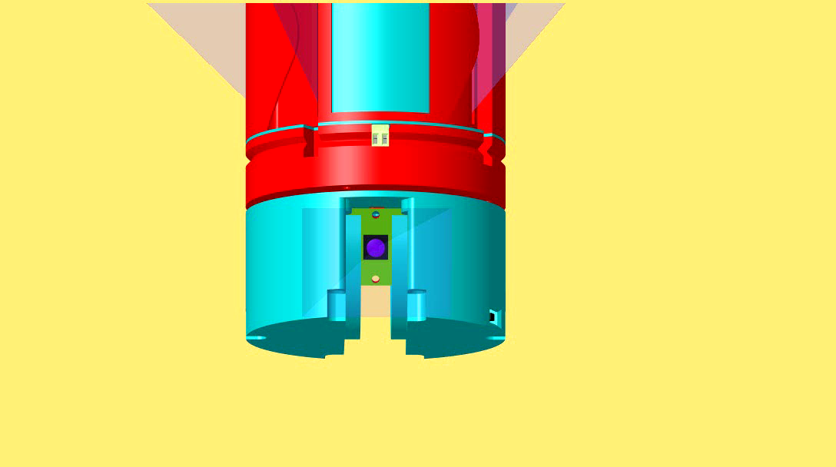
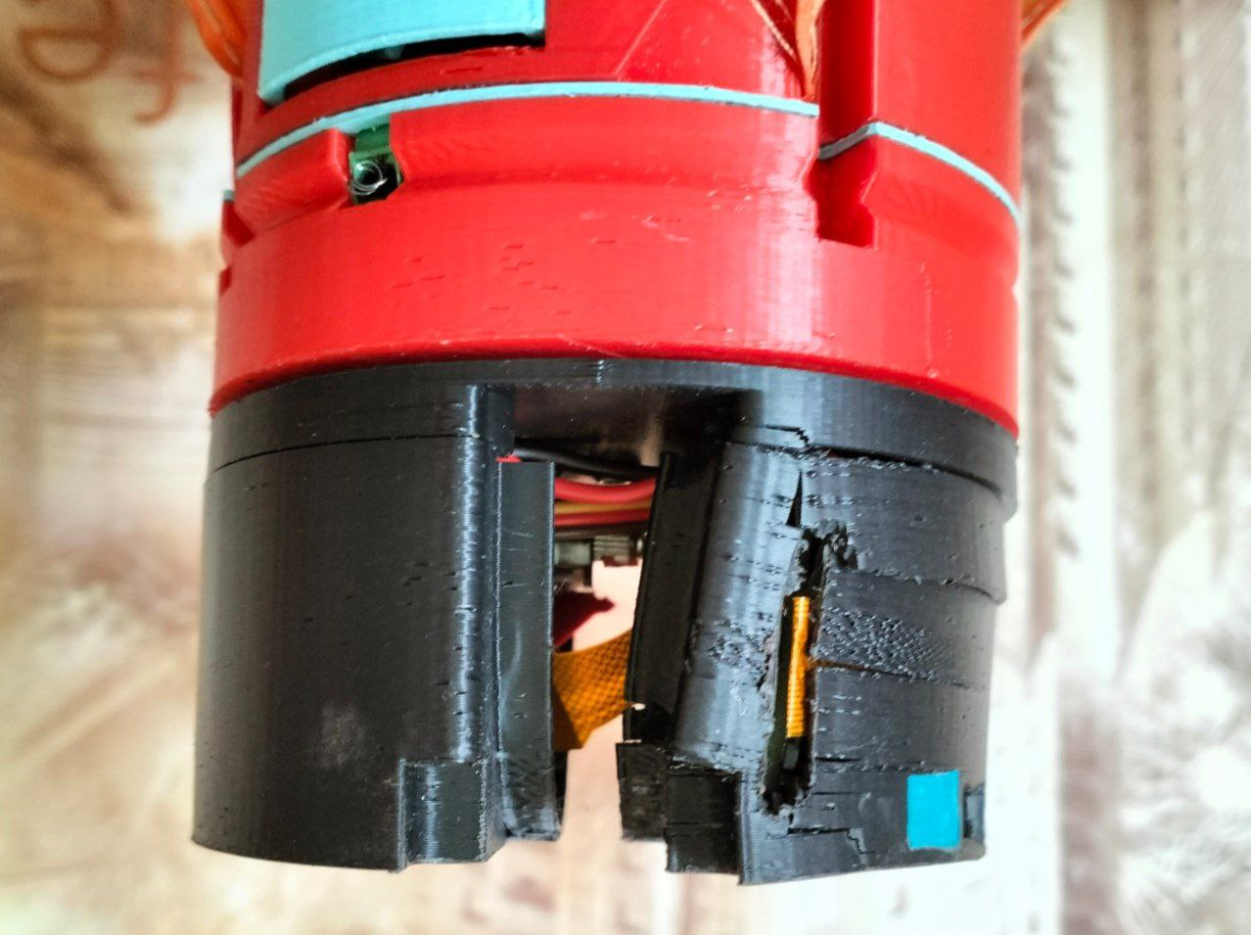
Наведение камеры
Notes:
Илья

Slide 21
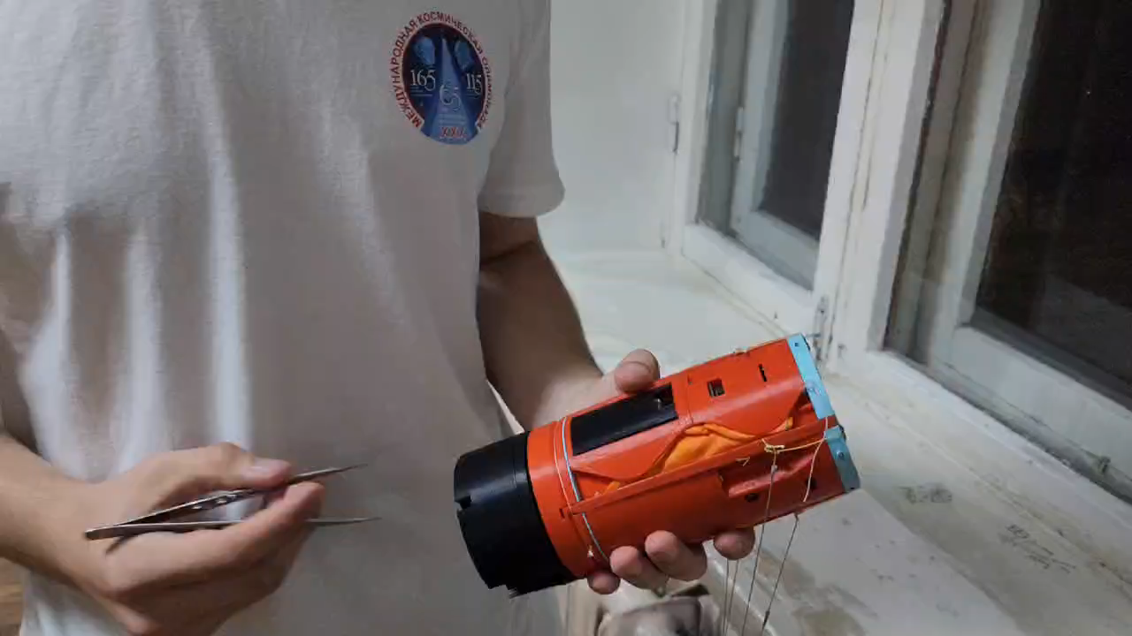
Состояния
Notes:
Илья

Slide 22

Выводы
В процессе работы над аппаратом нам удалось добиться работоспособности всех миссий, но из-за ошибки при тестировании аппарата в день пусков разъём аккумулятора был не до конца вставлен в плату, и при небольшом падении ракеты штекер аккумулятора выпал.
В связи с этим аппарат стартовал без питания.
Notes:
Рома

Slide 23
Команда “КНПН”
Спасибо за внимание!
Куратор Черкасова Марина
9 год участия в ВИШ
Команда
Екимиани Роман
Электронщик, 2 год участия в ВИШ
Клишин Илья
Конструктор, 2 год участия в ВИШ
Юбко Артемий
Программист, 2 год участия в ВИШ
Спасите меня держат в заложниках
Notes:
Рома
Спасибо за внимание

Slide 24
План-график работ
№ | Сроки | Содержание работ
1 | Октябрь | Определение дополнительных миссий аппарата, постановка задач
2 | Ноябрь - Декабрь | Выбор способов решения поставленных задач, определение состава аппарата, разработка модели аппарата, подбор комплектующих
2 | Декабрь | Прохождение онлайн-тестирования
3 | Январь | Разработка модели аппарата,начало написания кода, подготовка к отборочной сессии
4 | Февраль | Отборочная сессия, доработка ПО, доработка модели аппарата, разработка печатных плат
5 | Март | Изготовление элементов конструкции аппарата, доработка ПО, испытания всех систем
6 | Апрель | Разработка ПО для взаимодействия всех систем, сборка аппарата, пайка микросхем
7 | Май | Сборка тестовой модели аппарата, проведение испытаний, проверка работы всех систем, заочный допуск
8 | Июнь | Разбор телеметрии с испытаний, устранение недочетов, сборка финальной модели аппарата
9 | Июль | Финал чемпионата

Slide 25
Энергопотребление компонентов аппарата
Устройство | Потребление в рабочем режиме, А | Напряжение питания, В | Мощность, Вт
Бортовой модуль
Микроконтроллер STM32F411CEU6 | 0,0214 | 3,3 | 0,0706
Усилитель XQ-02A | 0,6061 | 3,3 | 2,0000
Радиомодуль NRF24I01p | 0,0113 | 3,3 | 0,0373
Фоторезистор VT93N1 | 0,0054 | 3,3 | 0,0178
Датчик давления, температуры и влажности BME280 | 0,0001 | 3,3 | 0,0000
Радиомодуль NRF24I01p | 0,1300 | 3,3 | 0,4290
МicroSD карта | 0,0200 | 3,3 | 0,0660
Трехосевые акселерометр и гироскоп LSM6DS3 | 0,0009 | 3,3 | 0,0030
Трехосевой магнитометр LIS3MDL | 0,0002 | 3,3 | 0,0007
GPS модуль Ublox-NEO-7M | 0,0220 | 3,3 | 0,0726
Пищалка Active Buzzer | 0,0250 | 5,0 | 0,1250
Шаговой двигатель | 0,8000 | 5,0 | 4,0000
Bluetooth модуль HC-06 | 0,0400 | 5,0 | 0,2000
Нихромовая проволока | 2,0000 | 8,0 | 16,0000
Оптический модуль
Raspberry Pi Zero 2W (Bluetooth+съемка) | 0,5000 | 5,0 | 2,5000
Raspberry Pi Zero 2W (без Bluetooth) | 0,1250 | 5,0 | 0,6250
Raspberry Pi Zero 2W (без съемки) | 0,3500 | 5,0 | 1,7500
Камера для Raspberry Pi Zero | 0,1500 | 5,0 | 0,7500
МicroSD карта | 0,0200 | 5,0 | 0,1000
Сервопривод SG90 (поворот) | 1,0000 | 5,0 | 5,0000
Сервопривод SG90 (удержание) | 0,2700 | 5,0 | 1,3500

Slide 26
Энергопотребление компонентов аппарата
Потребление | Ток, А
Максимальное потребление бортового отсека | 3,111
Максимальное потребление бортового отсека (3,3В) | 0,817
Максимальное потребление бортового отсека (5В) | 0,865
Максимальное потребление оптического отсека | 2,257
Максимальное потребление бортового отсека (5В) | 1,670
Токоотдача | Ток, А
Максимальная токоотдача аккумулятора бортового отсека | 5,0
Максимальная токоотдача бортового отсека dc-dc (3,3В) | 1,5
Максимальная токоотдача бортового отсека dc-dc (5В) | 1,5
Максимальная токоотдача аккумулятора оптического отсека | 3,0
Максимальная токоотдача оптического отсека dc-dc (5В) | 2,0

Slide 27
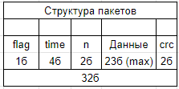
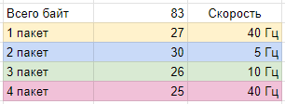
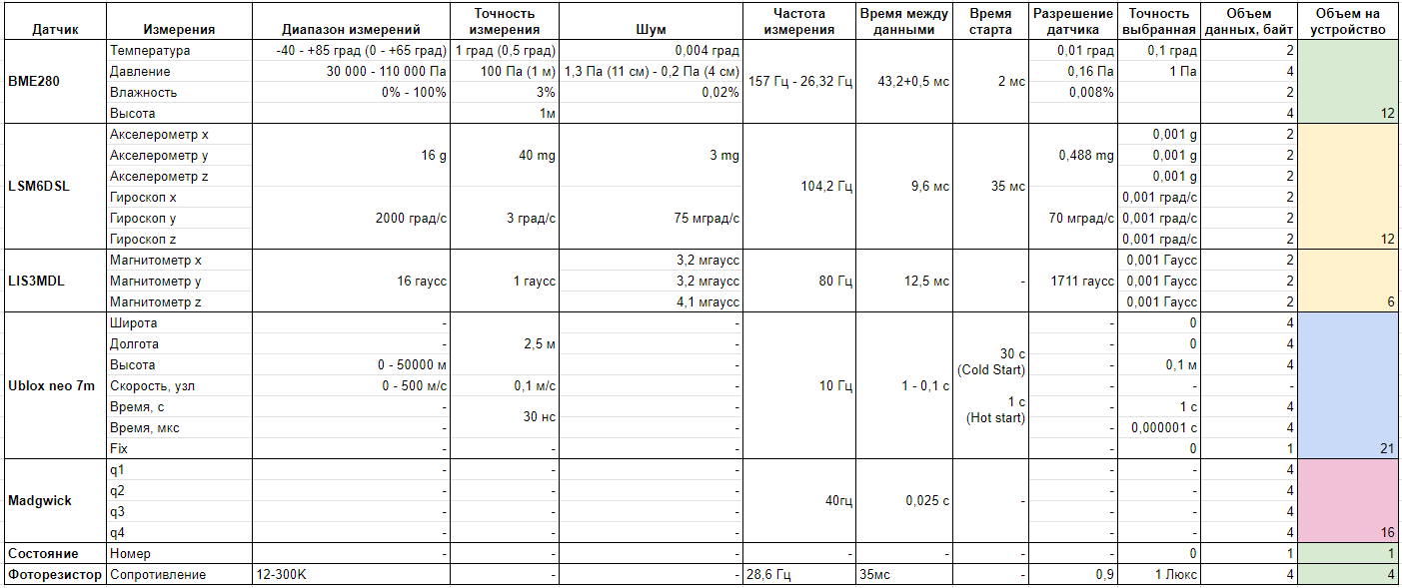
Параметры датчиков

Slide 28
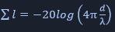
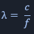
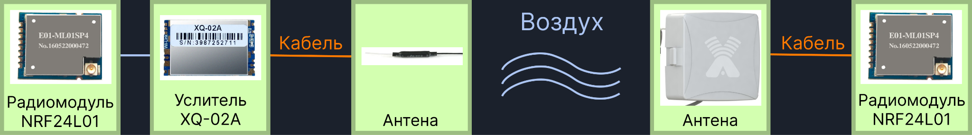
Расчет радиолинии
c – скорость света
f – частота радио
λ – длина волны
d – максимальное расстояние между радиомодулями
ΣL – суммарные потери в пространстве
ΣP – суммарная мощность на входе в радиоприемник
P_{min} – чувствительность радиоприемника
Δ – запас мощности на входе в радиоприемник
с = 299 792 458 м/с
f = 2.501 ГГц
λ = 0.1198690355857 м
d = 2 500 м
ΣL = -108.368857299 dBm
ΣP = G_{ус} - L_{прд +} G_{прд} - G_{прм} - ΣL + L_{прм} + P_{прм} = -73.37 dBm
P_{min} = -82 dBm
Δ = P_{min} + ΣP = -8.63 dBm
Радиомодуль | Усилитель | Кабель | Антенна | Воздух | Антенна | Кабель | Радиомодуль
20 | 11 | -2 | 0 | -108,37 | 8 | -2 | 20
дБм | дБ | дБ | дБи | дБ | дБи | дБ | дБм
P_{прд} | G_{ус} | L_{прд} | G_{прд} | ΣL | G_{прм} | L_{прм} | P_{прм}
Notes:
Илья
Мы рассмотрели пять возможных нештатных ситуаций и способы их предотвращения

